Slide 1
롯데온 앱 다운로드 유도 및 선물하기 기능 활성화 방법 제안
팀명 : 민트초코2탄
팀원 : 김연지 / 안종찬 / 정승연

Slide 2




목차
주제선정
문제정의
해결방안
01
주제
개인화 마케팅 전략
신규회원 외부유입
충성고객 전환유도
04
EDA
유통사 타겟팅
연령 타겟팅
데이터 설명
세그먼트 설명
세그먼트 분류
02
고도화 계획
고도화 전략
05
모델링
추천 시스템
03

Slide 3
주제 선정
TOPIC
ON

Slide 4
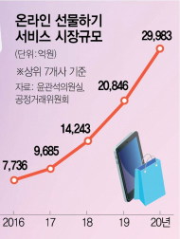
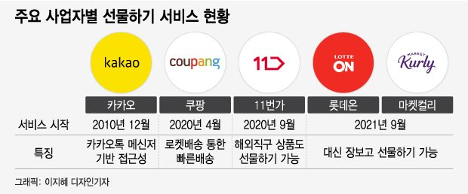
주제 선정 – 문제정의
코로나19의 장기화에 따라 비대면(언택트) 경제가 확산되는 가운데 온라인(모바일) 선물 수요 급증
카카오의 뒤를 이어 쿠팡 11번가 신세계 등 기업들이 선물하기 시스템을 적극적으로 도입
2021년 9월 롯데온 선물하기 시스템 도입

Slide 5
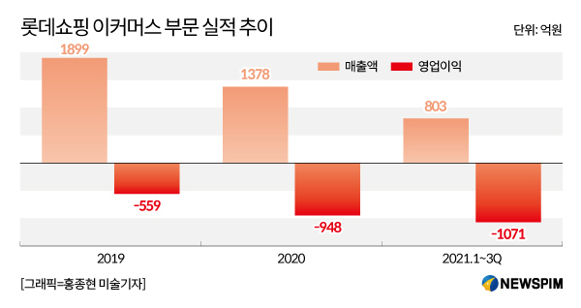
주제 선정 – 문제정의
롯데온의 선물하기는 상대적으로 저조한 실적을 보이고 있는 상황

Slide 6
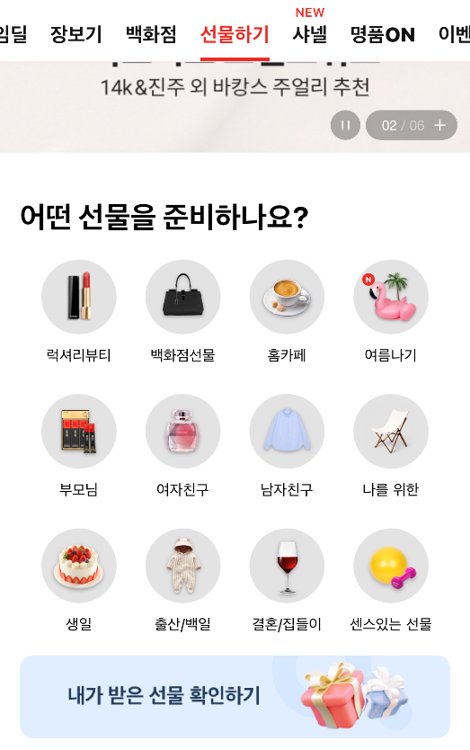
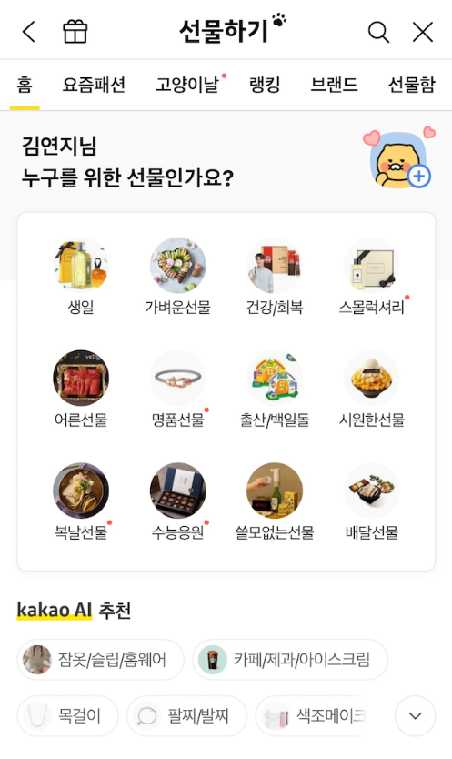
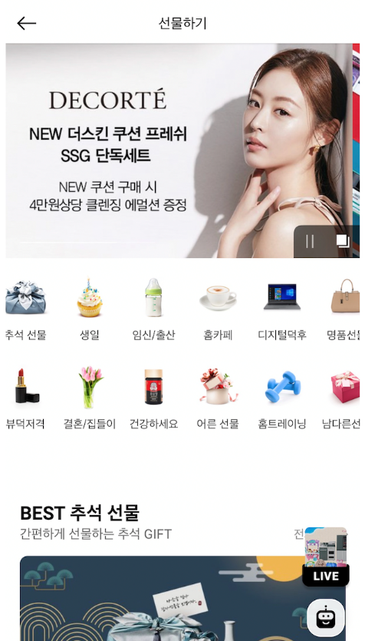
주제 선정 – 문제정의
• 이유 1 : 롯데온 어플의 다운로드 수가 타 어플 대비 상대적으로 적음
어플 | 롯데온 | SSG
다운로드 순위(앱스토어) | 31위 | 10위
• 이유 2 : 선물하기 차별성 부족
롯데온
카카오톡
SSG

Slide 7



주제 선정 – 해결방안
주제 해결방안
해결 1) 신규 유입 마케팅
→ 어플 다운로드 수 증대
해결 2) 세그먼트 기반 개인화 마케팅 진행
→ 경쟁사와 다른 “관계성”에 포커스를 둔 선물하기로 개인화 마케팅 진행

Slide 8
주제 선정 – 주제
고객 구매 데이터 기반 개인화 마케팅 전략을 통해
앱 다운로드 유도 및 선물하기 기능 활성화 방법 제안

Slide 9
EDA
EDA
ON

Slide 10
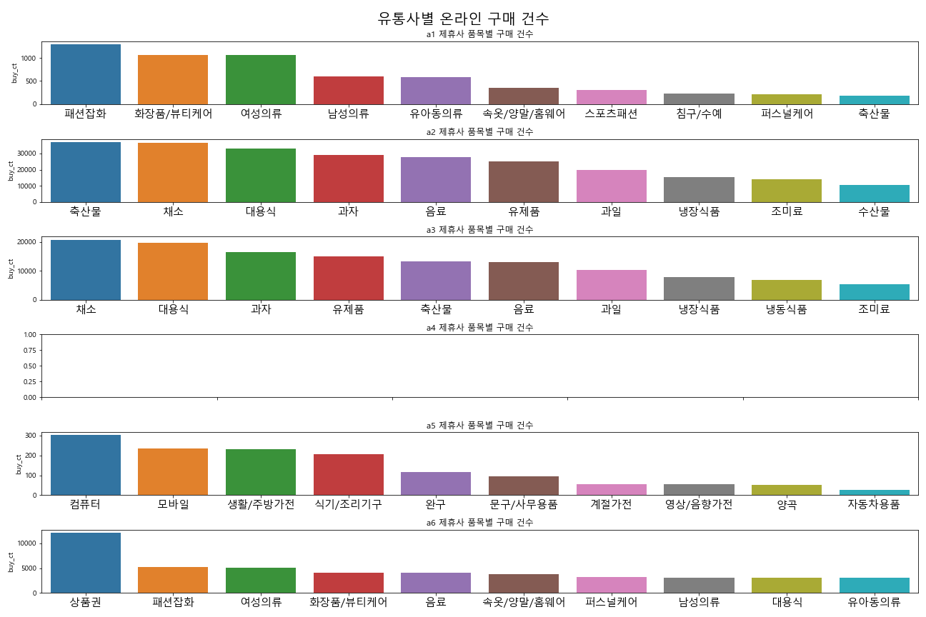
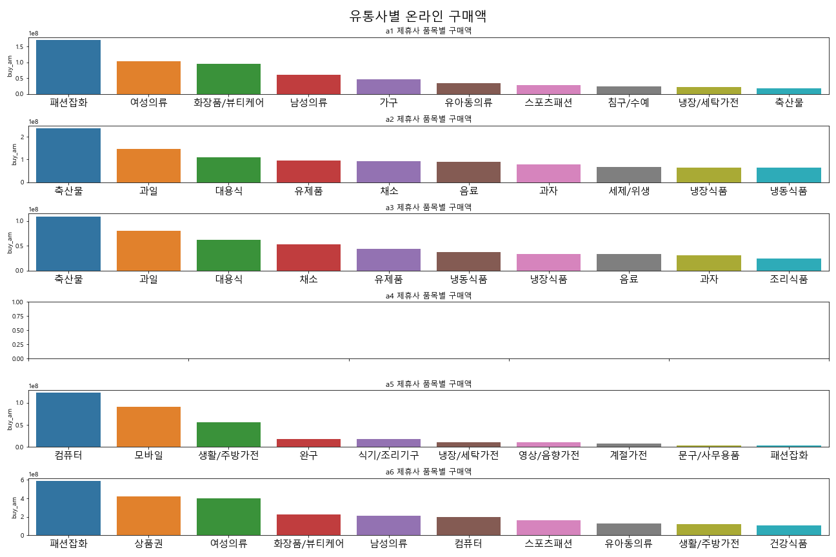
EDA – 유통사 타겟팅
온라인 데이터
A01 -> 패션잡화 / 의류 등 고가의 제품의 구매액↑, 판매건수 多
A02 -> 채소 / 축산물 등의 식음료의 제품의 구매액↑, 판매건수 多
A03 -> 채소 / 축산물 등의 식음료의 제품의 구매액↑, 판매건수 多
A04 -> 온라인 데이터 無
A05 -> 가전 제품의 구매액↑, 판매건수 多
A06 -> 상품권 / 패션관련 상품의 구매액↑, 판매건수 多
유통사별
특징

Slide 11
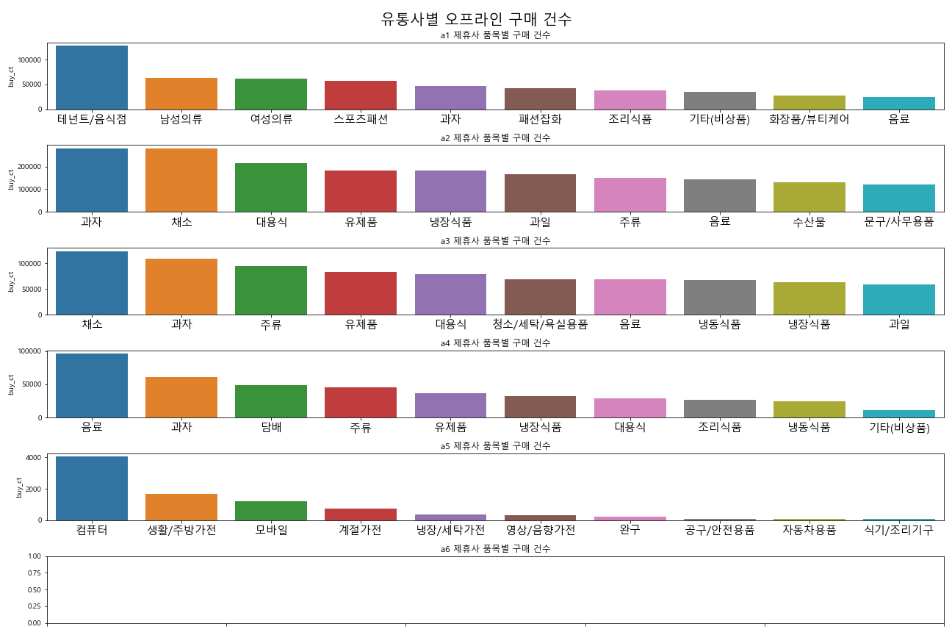
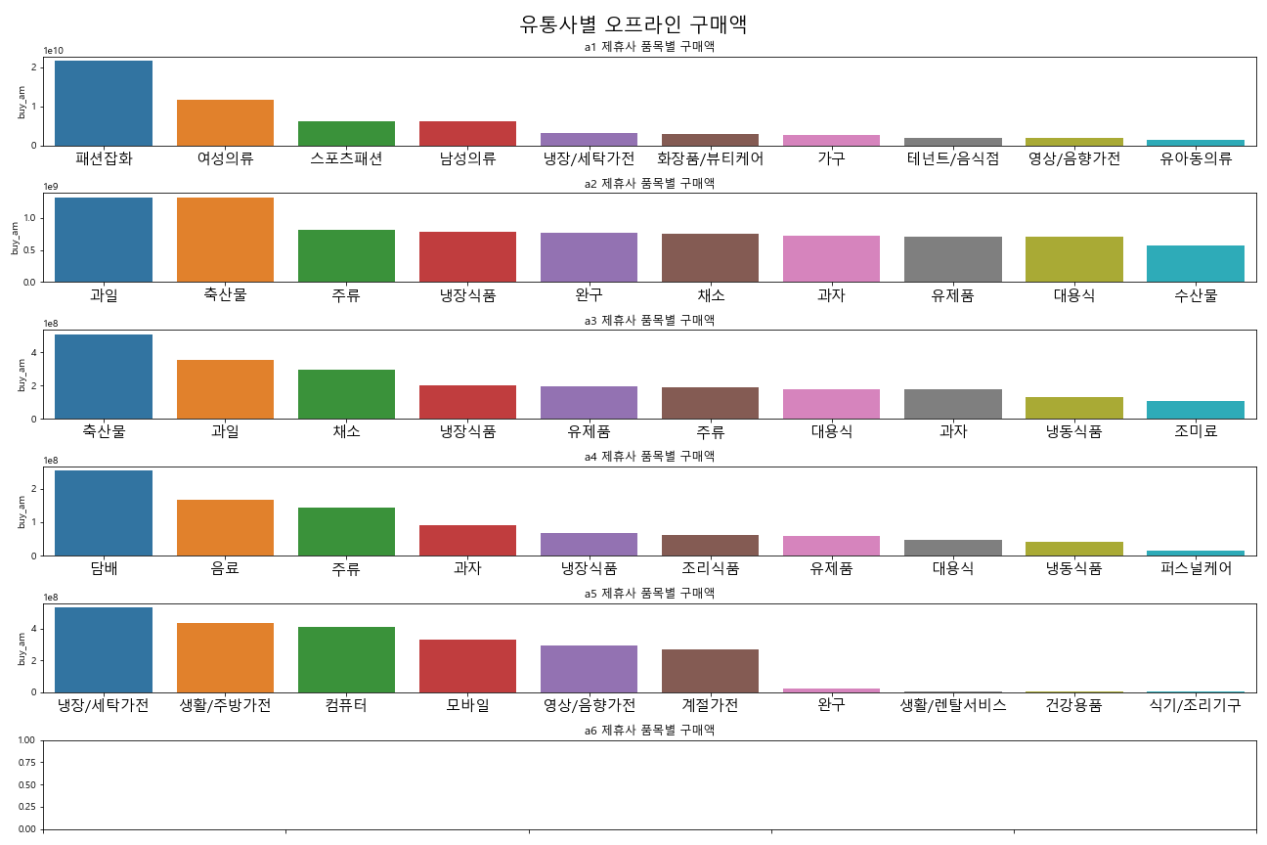
EDA – 유통사 타겟팅
오프라인 데이터
A01 -> 패션잡화 / 의류 등 고가 제품의 구매액↑, 판매건수 多
A02 -> 채소 / 축산물 등의 식음료 제품의 구매액↑, 판매건수 多
A03 -> 채소 / 축산물 등의 식음료 제품의 구매액↑, 판매건수 多
A04 -> 담배 / 음료 주류 등 기호식품이 구매액↑, 판매건수 多
A05 -> 가전 제품의 구매액↑, 판매건수 多
A06 -> 오프라인 데이터 無
유통사별
특징

Slide 12
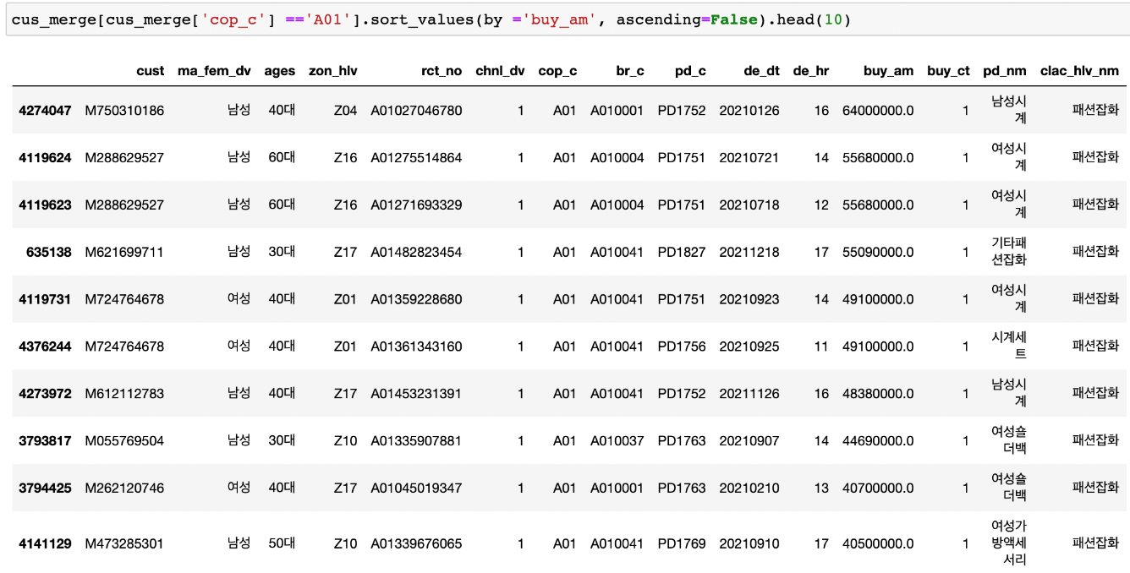
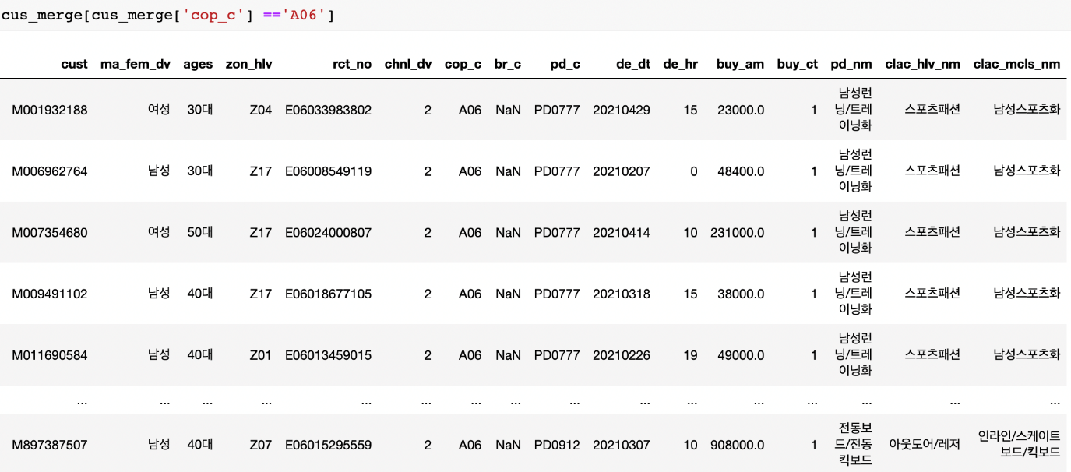
EDA – 유통사 타겟팅
전체 데이터를 기반으로 EDA 한 결과 A01, A06 (백화점/롯데온)인 이유
A01
오프라인 구매 데이터 중 천만원이 넘는 고가의 제품들을 타 유통사 대비 많이 파는 것으로 보아 “롯데 백화점”이라 예상
A06
물품 대분류가 패션, 식품, 스포츠, 가전, 가구, 상품권 등 다양한 분류로 되어있어 통합 온라인 몰인 “롯데온”이라 예상

Slide 13






EDA – 유통사 타겟팅
유통사 추정 결과
A01 : 롯데백화점
A02 : 롯데마트
A03 : 롯데슈퍼
A04 : 세븐일레븐(편의점)
A05 : 하이마트
A06 : 롯데온

Slide 14
EDA – 유통사 타겟팅
→ A01(롯데백화점), A06(롯데온)만 쓴 이유는 롯데온의 현재 상황을 반영하였기 때문
롯데홈쇼핑과 롯데하이마트는 모두 인수·합병으로 롯데 식구가 됐기 때문에 주주들간의 이해관계가 복잡하게 얽혀 있어 롯데온 통합의 어려움을 겪고 있다는 것을 알게 되었다.
또한 롯데마트와 롯데슈퍼는 장바구니 선물하기를 진행하고 있지만 고급화 거리가 멀어보이고 선물하기에 물품에 한계가 있어보여 제외를 하였다.
현재 롯데온의 선물하기에 올라와있는 제품군들만 보아도 백화점 제품군에 집중 되어있다는 것을 알 수 있다. 이로 인해 백화점 유통사인 A01과 온라인 데이터 A06만 선택적으로 가져와 EDA를 진행하였다.
논리적 구조에 대해 얘기

Slide 15
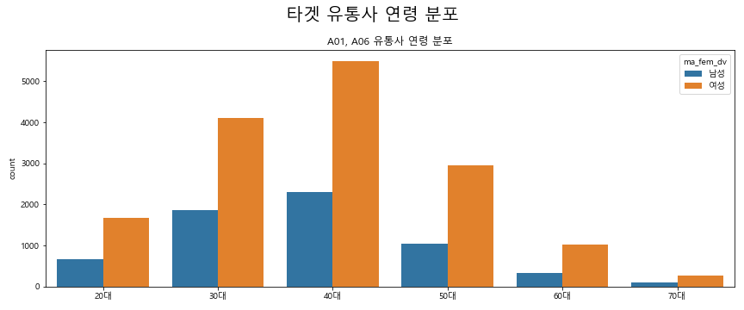
EDA – 연령 타겟팅
타겟 유통사 내 30 ~ 50대 인구 비율이 가장 높으며 특히 여성 인구 비율이 높음
고객 특징

Slide 16
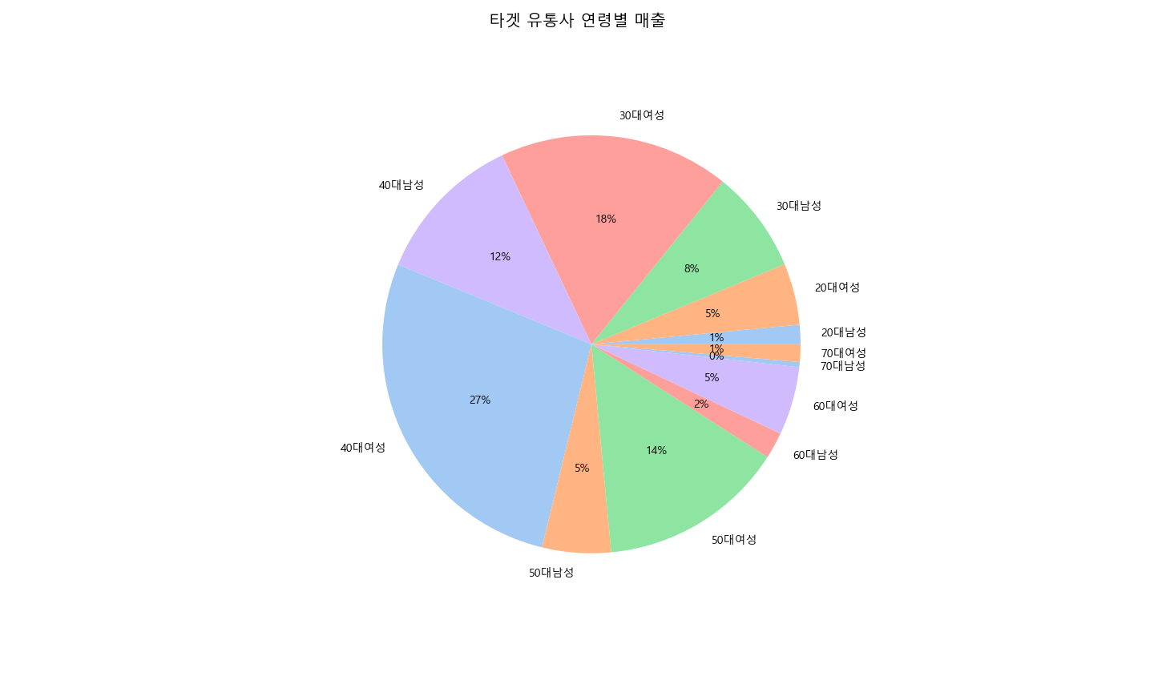
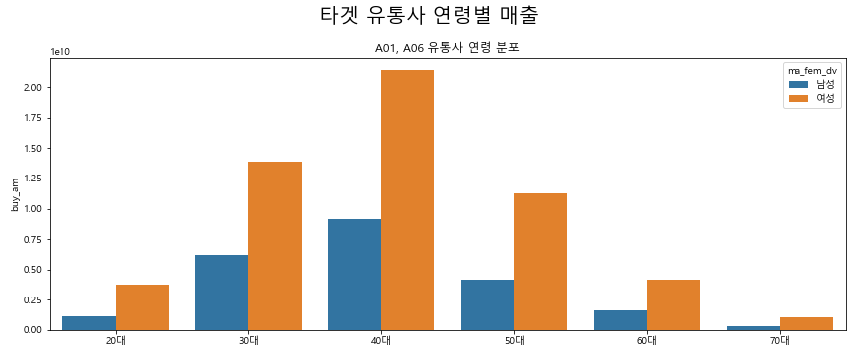
EDA – 연령 타겟팅
고객 특징
타겟 유통사 내
연령별 총 매출은 40대 30대 50대 순으로 많으며
여성이 주를 이룸

Slide 17
EDA – 데이터 설명
사용 데이터
PDDE.csv
CUST | RCT | CHNL | COP | PD
고객 고유 번호 | 장바구니 번호 | 온/ 오프라인 | 제휴사 코드 | 상품 코드
BR | DE_DT | DE_HR | BUY_AM | BUY_CT
구매 점포 코드 | 구매 일 | 구매 시간 | 구매 금액 | 구매 수량
PD_CLAC.csv
PD_C | PD_NM | CLAC_ HLV | CLAC_ MCLS
상품코드 | 상품명 | 상품 대분류 명 | 상품 중분류 명
DEMO.csv
CUST | MA_FEM | AGES | ZON_HLV
고객 고유번호 | 성별 | 20~ 70대 | 지역 대분류 코드
사용x 데이터
COP_U.csv
CUST | RCT_NO | COP_C | BR_C
고객 고유번호 | 영수증 번호 | 제휴사 | 점포 코드
DE_DT | VST_DT | DE_HR | BUY_AM
이용일자 | 방문일자 | 이용시간 | 이용금액
LPAY.csv
CUST | COP-C | RCT_NO
고객 번호 | 제휴사 | 영수증 번호
DE_DT | DE_HR | BUY_AM
이용일자 | 이용시간 | 이용금액
BR.csv
BR_C | COP_C | ZON_HLV | ZON_MCLS
고객 고유 번호 | 장바구니 번호 | 온/ 오프라인 | 제휴사 코드
고객 구매 데이터 기반 상품 군을 유추할 수 없기 때문 해당 파일은 사용x

Slide 18


EDA – 세그먼트 설명
Key Point : “관계성”
타 플랫폼에는 선물하기 기능에서 관계성에 관한 세그먼트가 없음
주는 사람과 받는 사람의 관계에 따라 선물을 선택하는 것이 달라짐
관계성을 고려한 선물을 추천함으로써 선물 고르는 시간을 줄여줌
Why?
직장동료
공적인 관계 + 사적인 관계를 고려한 보편적인 세그먼트
선물을 주고 싶은데 친구처럼 가벼운 선물을 주기에는 아닌것 같고…
너무 비싼 선물 주기에는 부담스럽고… 그런 사람들을 위한 선물 추천!
육아맘
육아에 지친 사람들을 위한 선물
육아 때문에 본인을 위한 소비가 부족한 사람들에게
한 번쯤은 그분들을 위한 선물은 어떤가요?

Slide 19
EDA – 세그먼트 분류
GIVER : 관계에 따라 다양
RECEIVER : 다수를 차지하는 30,40,50대 포커스
직장동료
[가정]
평일 근무시간에 오프라인 쇼핑을 하지 못할 것이다.
[선별 조건]
오프라인 데이터 중 주말, 공휴일 구매 건 제외
오프라인 데이터 중 근무 시간을 제외하고 구매한 고객 제외
11.5%
30~50대
직장인

Slide 20
EDA – 세그먼트 분류
GIVER : 관계에 따라 다양
RECEIVER : 다수를 차지하는 30,40 여성
육아맘
[가정]
육아 생활 용품을 일정 건수 이상 구매 했을 것이다.
위 가정에 포함되지 않는 고객들 중 육아 용품을 일정 건수 이하로 구매한 고객은 선물 용도일 것이다.
[선별 조건]
육아 관련 용품 100여개의 제품 태깅
육아 관련 용품을 3건 이상 구매했으면 육아맘으로 간주
10.9%
30~40대 여성
육아맘

Slide 21
모델링
MODEL
ON

Slide 22
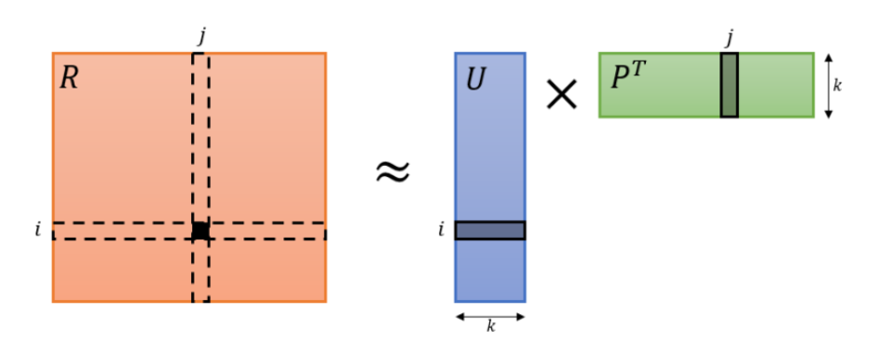
모델링 – 추천 시스템
Latent Factor Collaborative Filtering 기반 추천 시스템
User-Item 행렬 데이터에서 잠재 요인 추출
Matrix Factorization을 이용해 User, Item의 잠재 요인 행렬로 분해
본 데이터는 구매 내역만 존재하는 Implicit Feedback이므로 Alternating Least Square를 이용
Alternating Least Square(ALS)
- 기존 Matrix Factorization 방법이 Explicit Feedback에만 사용 가능한 점을 보완
- User Latent, Item Latent 중 하나를 고정 시키고 다른 행렬을 순차적으로 반복하면서 최적화하는 행렬 분해 방법

Slide 23
모델링 – 추천 시스템
User-item Matrix로 변환
ALS를 통한 학습 및 추천
세그먼트별 추천 목록 생성

Slide 24
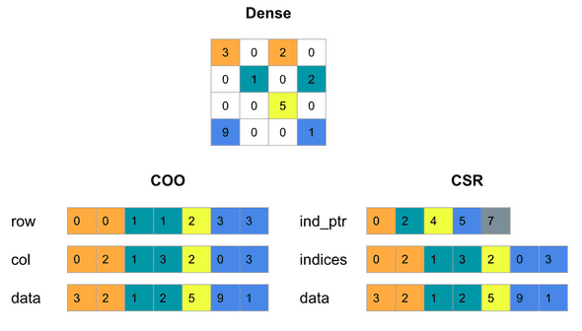
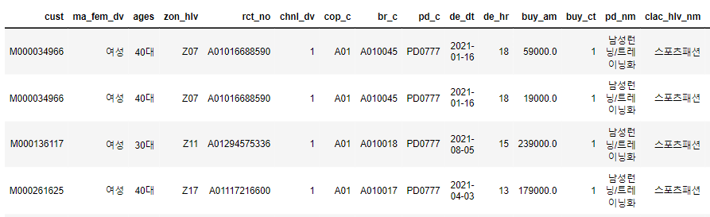
모델링 – 추천 시스템
Alternating Least Square(ALS)
1. Sparse Matrix로 변환
User와 Item으로 구성된 데이터프레임을 형성
COO, CSR형식의 Sparse Matrix로 변환

Slide 25
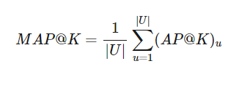
모델링 – 추천 시스템
Alternating Least Square(ALS)
2. ALS를 통한 학습 및 추천
Train_set 70%
Validation_set 30%
MAP@12를 통한
검증 및 최적화
추천 제품 도출
MAP@K
검증 결과
전체 사용자 U에 대해서
Average Precision 평가
K는 추천 목록 중 몇 개까지
평가할 것인지를 결정하는 index값
세그먼트 | MAP@12
육아맘 | 0.04529
직장동료 | 0.05476

Slide 26
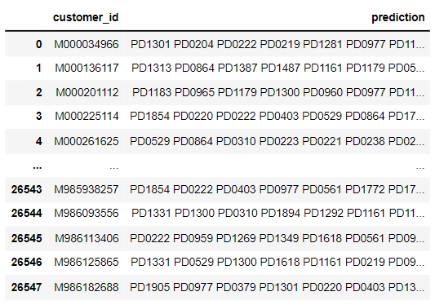
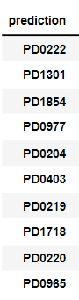
모델링 – 추천 시스템
Alternating Least Square(ALS)
2. ALS를 통한 학습 및 추천
…
육아맘 세그먼트 내 생성된 추천 제품 건수에 따라 상품 노출 순위 결정

Slide 27
모델링 – 추천 시스템
Alternating Least Square(ALS)
3. 세그먼트별 추천 목록 생성
직장 동료
육아맘
pd_c | pd_nm
PD0949 | 기타남성의류세트
PD0232 | 남성티셔츠
PD1255 | 여성티셔츠/탑
PD0363 | 남성런닝/트레이닝화
PD0965 | 일반스낵
PD0964 | 남성트레이닝복
PD0218 | 남성정장셔츠
PD0816 | 쿠키
pd_c | pd_nm
PD0949 | 여성티셔츠/탑
PD0232 | 일반스낵
PD1255 | 베이커리 일반빵
PD0363 | 빵/케이크
PD0965 | 여성원피스
PD0964 | 기타여성의류아우터
PD0218 | 쿠키
PD0816 | 여성런닝/트레이닝화
…
…

Slide 28
개인화 마케팅 전략제안
MARKETING
ON

Slide 29




개인화 마케팅 전략제안
신규회원 외부 유입
유튜브 인플루언서 마케팅
타깃 세그먼트가 활동하는
커뮤니티/어플에 마케팅
충성고객전환유도
사연라디오처럼 선물하기와 관련된 감동 사연 받아
이벤트 진행
Giver대상으로 챗봇
메시지 보내기

Slide 30
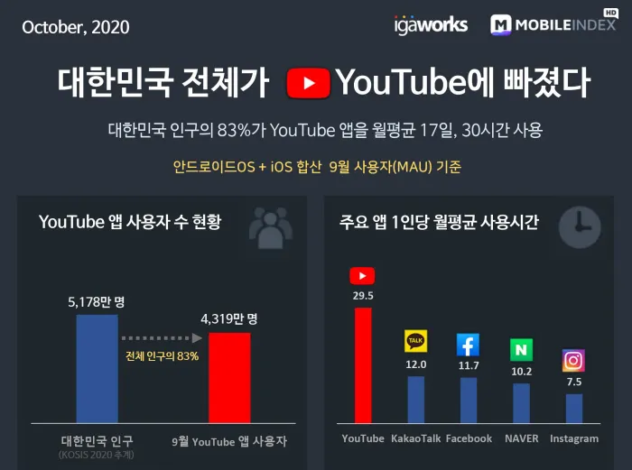
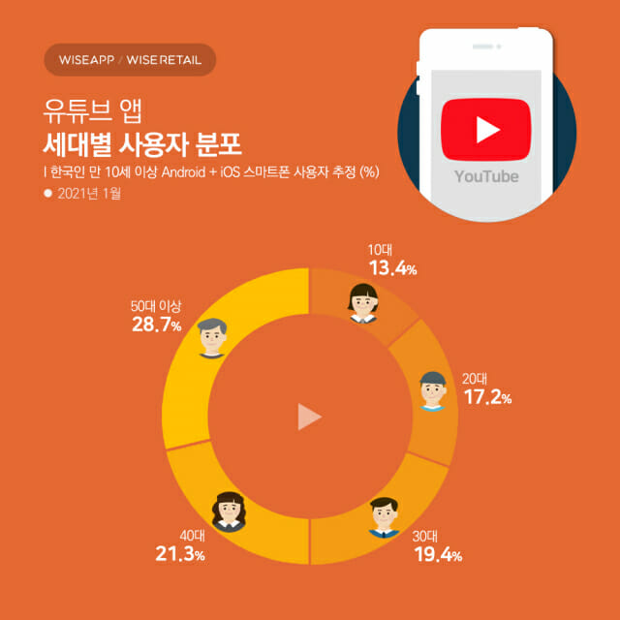
개인화 마케팅 전략제안 – 신규회원 외부유입
유튜브 인플루언서 마케팅의 중요성
전체 인구의 83%가 유튜브 앱 사용
광고를 하나의 컨텐츠로 만들어 시청자에게 제공함으로써 자연스럽게 제품 노출
시청자가 공감하고 동화되기 쉬움

Slide 31

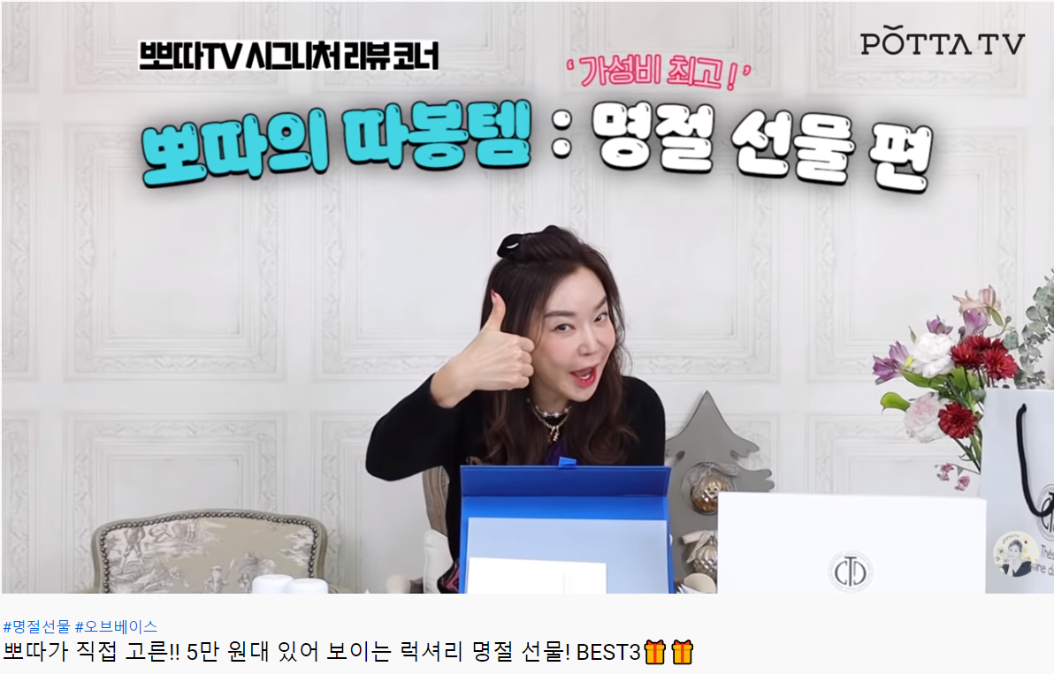
개인화 마케팅 전략제안 – 신규회원 외부유입
인플루언서 선정 기준
1. 카테고리나 세그먼트에 해당하는 사람들이 많이 보는 유튜버
2. 대외적인 유튜버의 이미지를 고려
이율아트 | 뽀따TV | 채정안TV
11.6만 구독자 | 21.9만 구독자 | 20.3만 구독자
마케팅 내용
앱 사용을 직접 보여주면서 시청자 이벤트를 유도
(선물을 구매하고 전달하는 과정을 보여주기 (메뉴얼)
감동을 받는 포인트가 단순 선물이 아닌 “롯데”에 맞춰야 한다는 매뉴얼을 정확하게 제시해주기
롯데on에서 뽀따가 직접 고른!! 5만 원대 있어 보이는 럭셔리 명절 선물! BEST3🎁🎁

Slide 32
개인화 마케팅 전략제안 – 신규회원 외부유입
타깃 세그먼트
커뮤니티/어플
직장인 커뮤니티
블라인드
미생(어플)
직장인
◀
▶
Step. 1
육아맘을 위한 카페
동네맘(어플)
Babytime(어플)
워킹맘
◀
▶
Step. 2

Slide 33
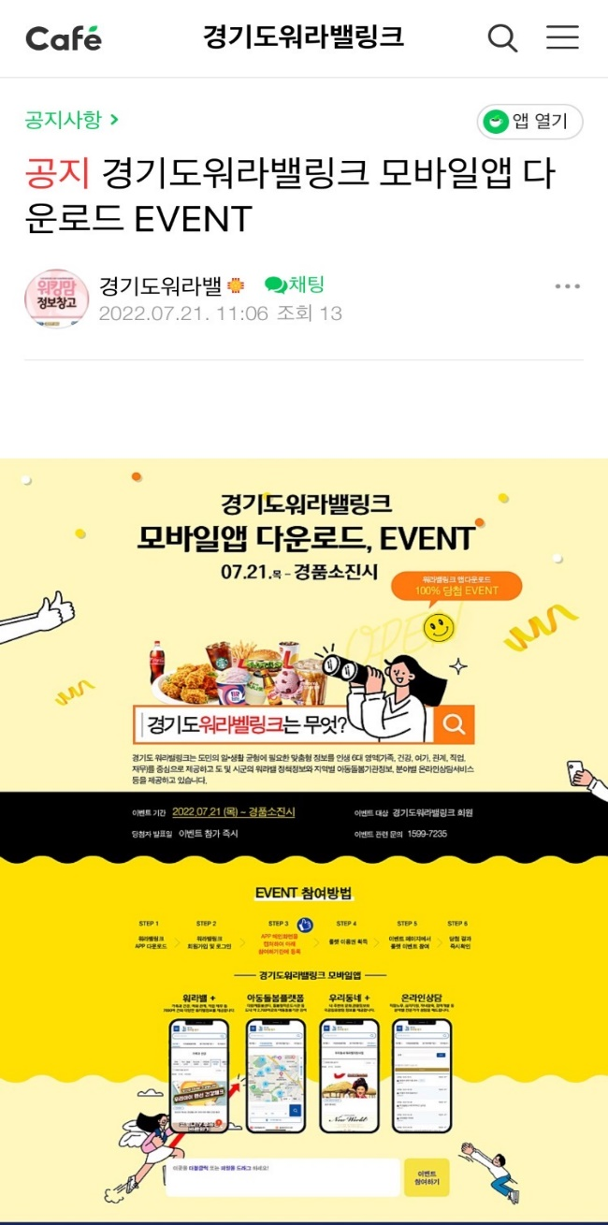

개인화 마케팅 전략제안 – 신규회원 외부유입
커뮤니티/어플 선정 기준
커뮤니티/어플의 타겟이 세그먼트와 동일한 경우
(타겟 세그먼트와 동일 집단의 신규 회원 유입)
세그먼트가 주로 찾는 커뮤니티/어플
마케팅 내용
돌림판 등을 통한 참여형 이벤트 제공
어플 다운로드 후 회원가입/로그인 시 응모권 획득

Slide 34






개인화 마케팅 전략제안 – 충성고객 전환유도
‣Giver대상으로 이런 선물을 할 것 같은 사람들에게 챗봇 메시지
EX) 주기적으로 육아 용품을 일정 건수 이상 산 남자 분 : 남편
“육아에 지친 아내를 위해 깜짝 선물을 이벤트를 해보시는 건 어떨까요?”
‣ 선물과 관련한 감동적인 이벤트에 대해 사연을 매주 뽑음으로써 ‘사연라디오’와
유사한 느낌으로 롯데온의 온라이브를 이용한 하나의 엔터테인먼트 제공
기대효과
롯데온의 체류시간 증가로 인한 앱 활성화
감동을 포인트로 한 롯데온의 따뜻한 이미지 확립
선물 감동
사연 라디오

Slide 35
결론
CONCLUSION
ON

Slide 36




결론
주제 선정
롯데온 앱 다운로드 유도 및
선물하기 기능 활성화 방법 제안
모델링
세그먼트별 선물하기 제품 추천
데이터 사용
관계성에 따른 세그먼트 추출
개인화 마케팅
신규회원 외부유입
충성고객 전환유도

Slide 37
결론
기대효과
롯데온의 앱 다운로드 수 및 앱 체류시간 증가
관계성에 기반한 세그먼트를 통해 경쟁사들의 선물하기와 차별화
관계성에 기반한 추천을 통해 선물 고르는 시간 절약 및 편리성 증가
롯데온만의 개인화 마케팅 전략을 통해 따뜻한 이미지 확보 및 충성고객 확보
50%

Slide 38
고도화 전략
IMPROVE
ON

Slide 39

고도화 전략
(클릭률 / 평점 / 리뷰 데이터 / 제품에 대한 상세 정보)를 기반으로 추천 시스템을 고도화
실제 선물 구매 데이터를 통해 더 정확하게 관계성에 기반한 세그먼트 분류
친구
은퇴하신분
관계성에 기반한 추가적인 세그먼트
• 친구
• 연인
• 수험생
• 가족 (부모님, 시부모님..)
웃어른
(은사님, 교수님)
나
클라이언트

Slide 40
Thank You!

